Slide 1
Chào mừng các con
đến với tiết
Tiếng Việt!

Slide 2
KHỞI ĐỘNG

Slide 4
Câu hỏi thảo luận
+ Nói tên những cuốn sách mà em đã đọc?
+ Giới thiệu về cuốn sách em thích nhất?

Slide 5
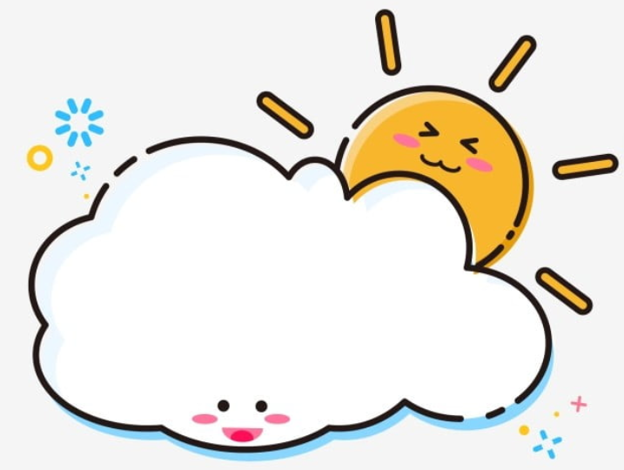
BÀI 16
BÀI 16
KHI TRANG SÁCH MỞ RA
TIẾT 1
ĐỌC

Slide 6
KHI TRANG SÁCH MỞ RA
Khi trang sách mở ra
Khoảng trời xa xích lại
Bắt đầu là cỏ dại
Thứ đến là cánh chim
Sau nữa là trẻ con
Cuối cùng là người lớn.
Trang sách còn có lửa
Mà giấy chẳng cháy đâu
Trang sách có ao sâu
Mà giấy không hề ướt.
Trang sách không nói được
Sao em nghe điều gì
Dạt dào như sóng vỗ
Một chân trời đang đi.
(Nguyễn Nhật Ánh)
Trong trang sách có biển
Em thấy những cánh buồm
Trong trang sách có rừng
Với bao nhiêu là gió.

Slide 7
KHI TRANG SÁCH MỞ RA
ĐỌC
Khi trang sách mở ra
Khoảng trời xa xích lại
Bắt đầu là cỏ dại
Thứ đến là cánh chim
Sau nữa là trẻ con
Cuối cùng là người lớn.
Trang sách còn có lửa
Mà giấy chẳng cháy đâu
Trang sách có ao sâu
Mà giấy không hề ướt.
Trang sách không nói được
Sao em nghe điều gì
Dạt dào như sóng vỗ
Một chân trời đang đi.
(Nguyễn Nhật Ánh)
Trong trang sách có biển
Em thấy những cánh buồm
Trong trang sách có rừng
Với bao nhiêu là gió.

Slide 8
ĐỌC
Giải nghĩa từ
: gần lại
xích lại
cỏ dại
: chỉ những loài cây cỏ mọc tự nhiên, có sức sống tốt, không cần chăm bón

Slide 9
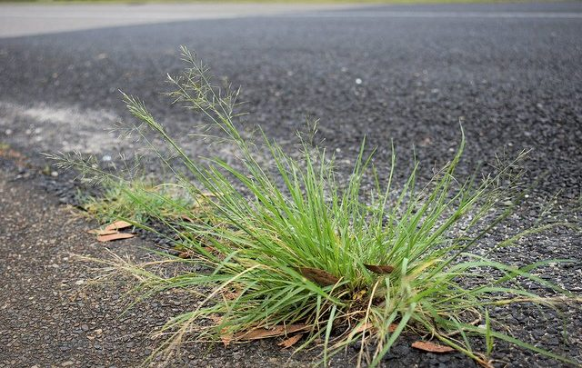
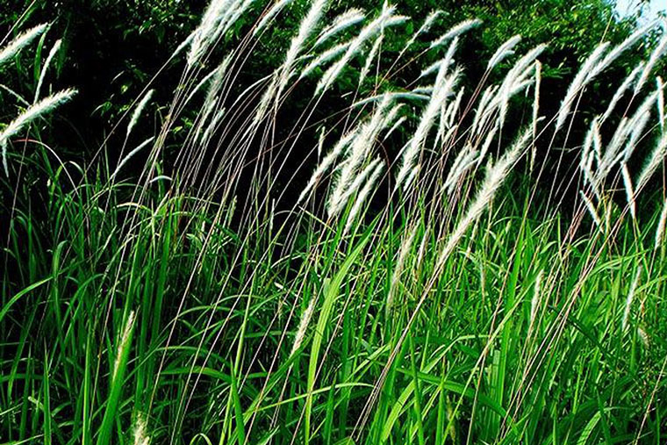
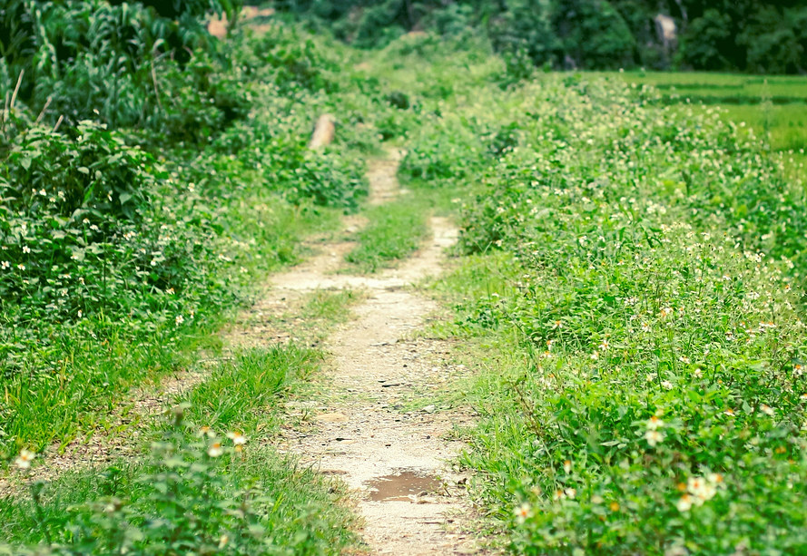
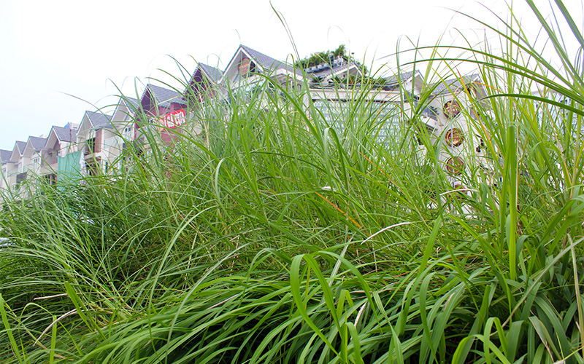

Slide 10
ĐỌC
Giải nghĩa từ
: gần lại
xích lại
cỏ dại
: chỉ những loài cây cỏ mọc tự nhiên, có sức sống tốt, không cần chăm bón
: sau đó
thứ đến
: nhiều như dâng lên và liên tục
dạt dào

Slide 11
ĐỌC
Ngắt nghỉ câu
Khi trang sách mở ra
Khoảng trời xa xích lại
Bắt đầu là cỏ dại
Thứ đến là cánh chim
Sau nữa là trẻ con
Cuối cùng là người lớn.

Slide 12
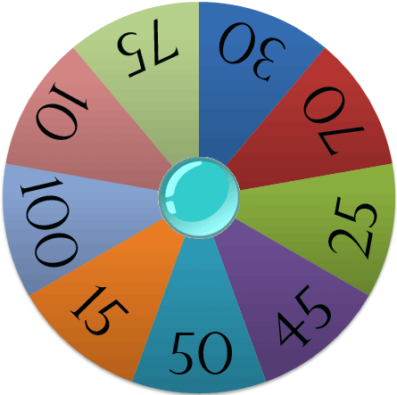
CHIẾC NÓN KỲ DIỆU
Điểm

Slide 13
Câu 1: Loài cây cỏ mọc tự nhiên được gọi là?
a) Cỏ tốt.
b) Cỏ cao.
c) Cỏ dại.

Slide 14
Câu 2: Từ “ xích lại” có nghĩa là gì?
a) gần lại.
b) xa mãi.
c) mở ra.

Slide 15
Câu 3: Nhiều như dâng lên và liên tục nghĩa là?
a) sóng vỗ
b) dạt dào.
c) đang đi.

Slide 16
Câu 4: Tiếng có vần ướt nằm trong khổ thơ?
a) Khổ thơ thứ nhất.
b) Khổ thơ thứ hai.
c) Khổ thơ thứ ba.

